Slide 1
Вакцинация от COVID-19
Докладчик
Главный врач ГАУЗ СО «Режевская ЦРБ»
Язвенко
Александр Николаевич

Slide 2
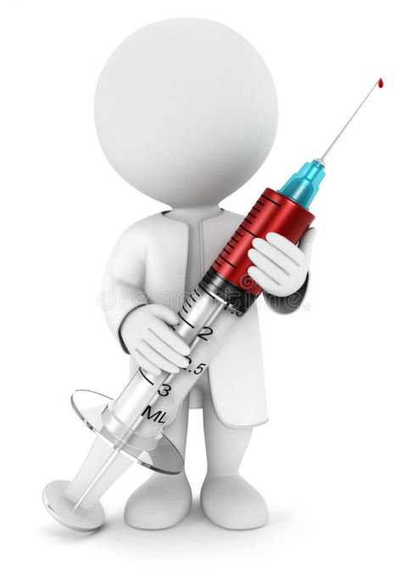
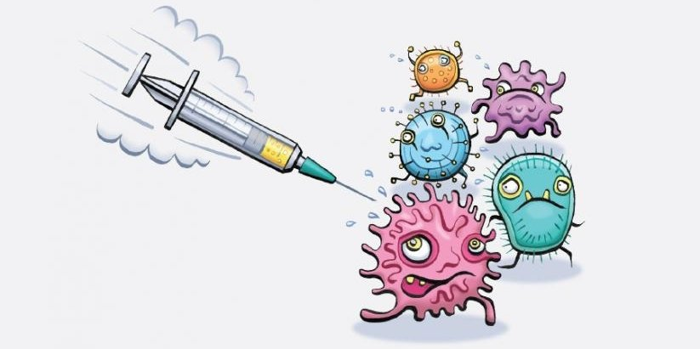
Вакцинация от ковида
1. Ситуация с ковид в Режевском районе.
2. Существует ряд заблуждений:
Я точно болеть не буду.
Защищаться не обязательно. Все меры защиты не эффективны.
Ничего делать не надо. Эпидемия скоро закончится - САМА

Slide 3
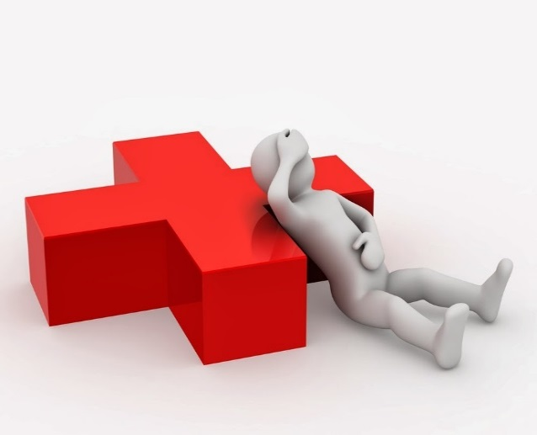

Развеять эти заблуждения:
«Я точно болеть не буду» - Переболеть должны все (не менее 60-70% или 30 000 чел в Реже). Вопрос когда. Это закон эпидемии.
«Защищаться не обязательно. Все меры защиты не эффективны.» - Эффективны. Кто защищается – не болеют ( инфекционисты). Кто не защищаются болеют гарантированно. Чёткая зависимость от приверженности населения к карантинным мероприятиям населения. Америка и Испания – Китай. Артемовск - Реж
«Ничего делать не надо. Эпидемия скоро закончится – САМА» - Сама не закончится. Ждем уже почти год – лучше не становится, только хуже. Нужен коллективный иммунитет – не менее 60-70% переболевших.
Победить ковид можно только одним способом – создать коллективный иммунитет.

Slide 4
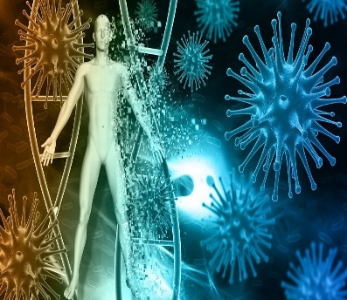
3. Что такое иммунитет?
  Иммунитет - наличие защитных антител (защиты) у человека на конкретную инфекцию.
Что такое Антитела?
Антитела- то защитные белки которые вырабатываются иммунной системой организма для уничтожения вируса (убийцы Вируса, сторожевые клетки).
Их выработка начинается при внедрении вируса, который содержит на своей поверхности специфические антигены.
Что такое Антиген?
Антиген – это вещество которое входит в состав вируса и запускает выработку антител. У каждого вируса он свой.
А/Т+А/Г= иммунологическая реакция = убивает вирус
А/Т остаются в организме после вируса и в случае повторного появления вируса в организме сразу начинают убивать вирус – болезнь не развивается или развивается в легкой форме. Это называется – иммунитет.

Slide 5
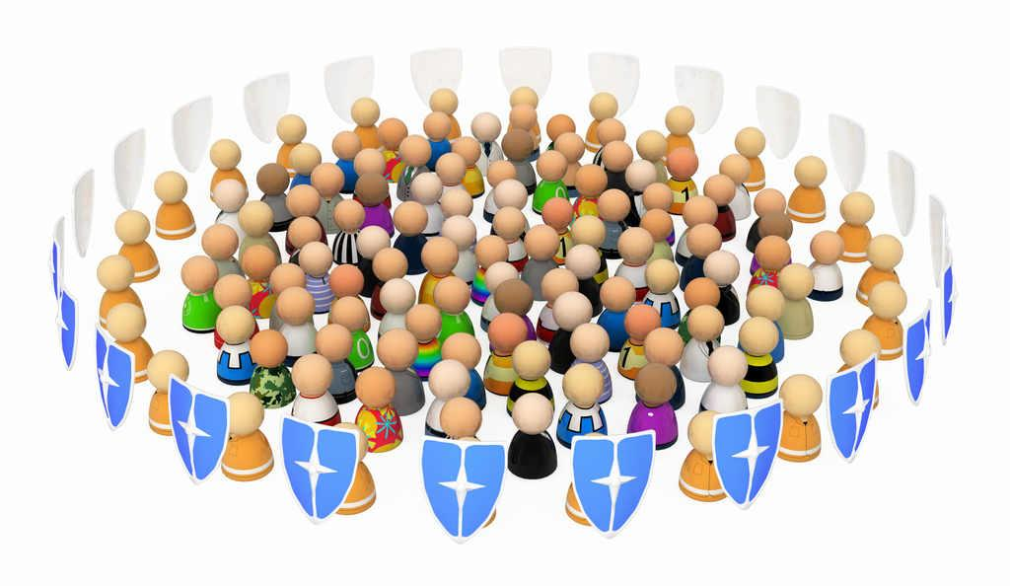
4. Что такое коллективный иммунитет
Коллективный иммунитет - наличие антител у 60% населения.
Два способа получения коллективного иммунитета:
  Всем переболеть 60% (28 000 чел в Реже) ковид.
  Тем кто не переболел – сделать прививки (вакцинация).
Часть переболела + остальные делают прививки (Вакцинация) = Коллективный иммунитет – эпидемия закончится.

Slide 6
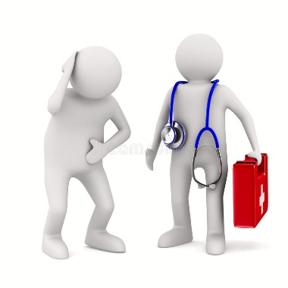
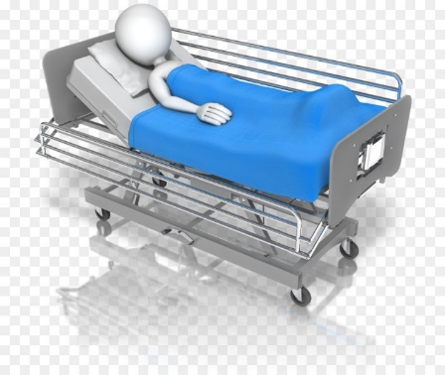
5. Получение иммунитета через болезнь:
Ковид попадает в организм и начинает его разрушать. Имунная система с ним борется путем выработки антител. После выздоровления антитела остаются и в случае повторного заражения уже борются с КОВИД.
(+) 60-70% в легкой и безсимптомной форме
(-) 30-40% в средней и тяжёлой форме. Те кто переболел и выжил считают, что они побывали в АДУ. Высокая летальность т.к. вирус утяжеляет течение хронических заболеваний.
Остаются тяжёлые последствия после КОВИД , которые пока до конца не изучены.
Заболевший КОВИД опасность для окружающих. Проблема для родственников.
Не стойкий иммунитет. Уже есть случаи повторного заражения КОВИД.
Слишком дорогая цена за иммунитет.

Slide 7
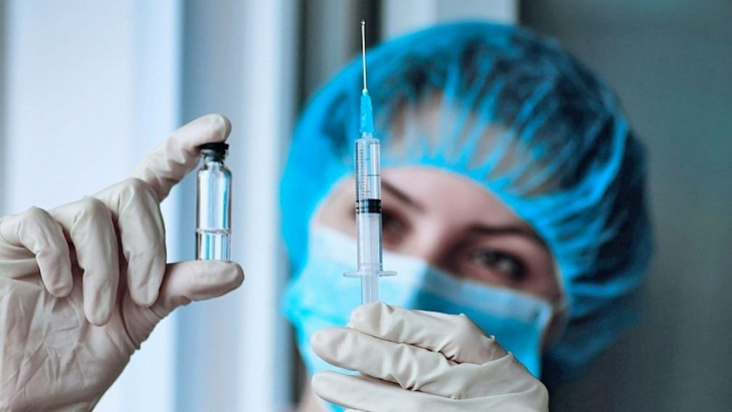
6. Получение иммунитета через вакцинацию:
Вакцинирование – искусственная выработка иммунитета с помощью вакцины, без перенесённого заболевания.

Slide 8
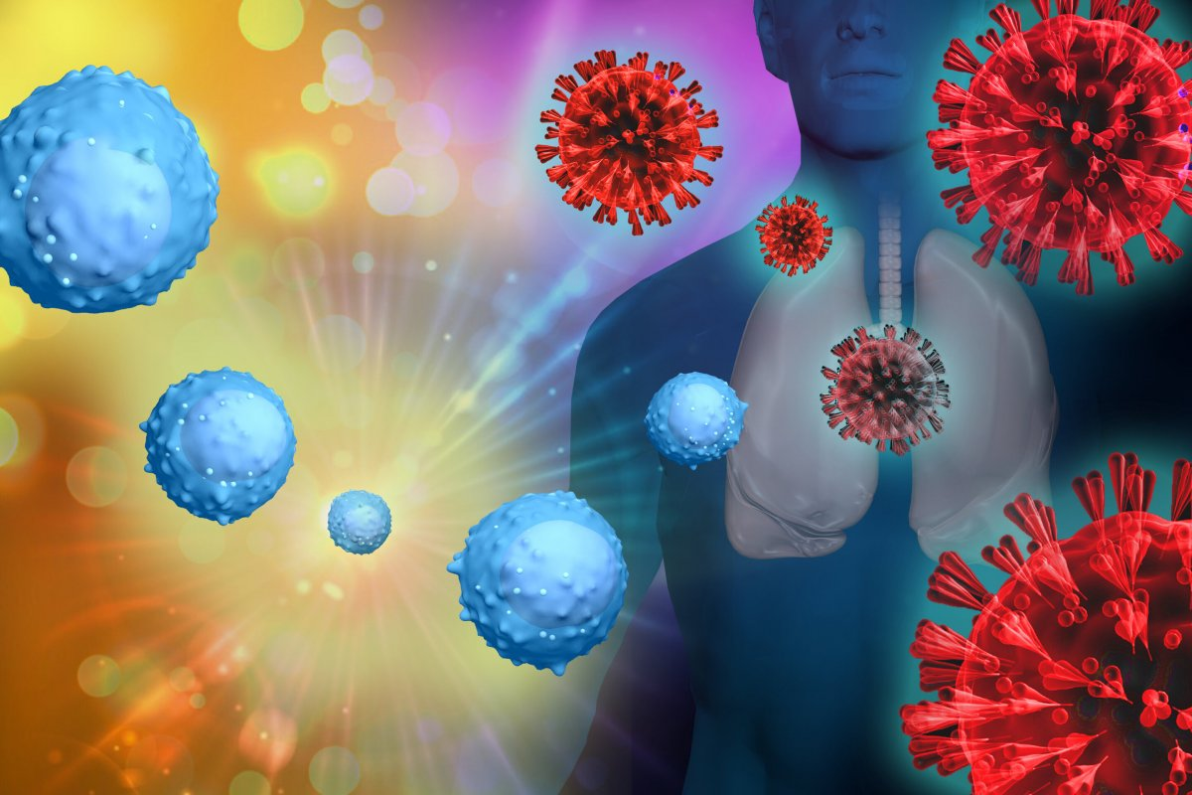
7. Как действует вакцина.
В вакцине нет вируса.
Там содержится только часть убитого вируса КОВИД в котором присутствует антиген.
На антиген вируса КОВИД в организме вырабатываются антитела и формируется иммунитет (защита от внедрённого вируса)
В случае заражения, когда вирус попадает в организм его уже «ждут» А/Т , которые сразу его начинают уничтожать. Болезнь не начинается или протекает в лёгкой форме.

Slide 9
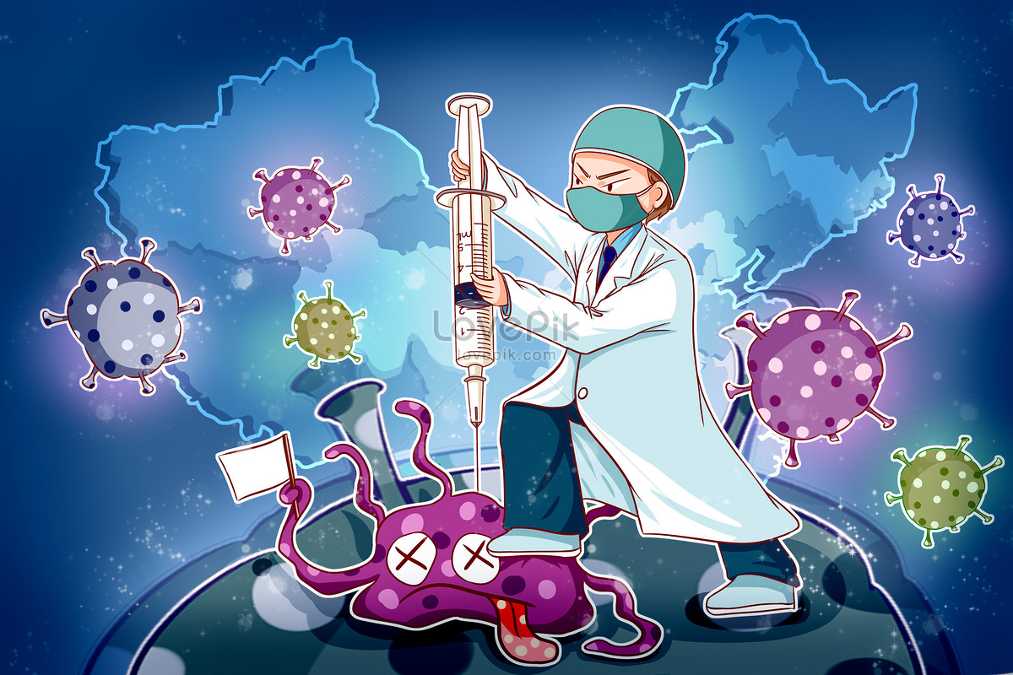
8. Люди опасаются ставить вакцину от ковид.
Потому что она – новая. Всё новое настораживает

Slide 10
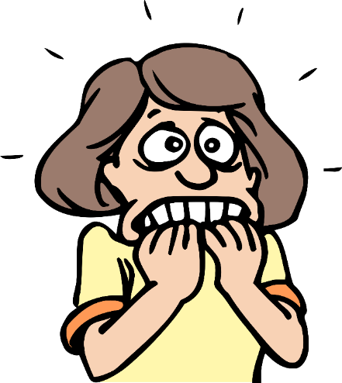
9. Бояться её не стоит
(+) Вакцина такая же как от гриппа
Случаев осложнения не больше чем от обыкновенной вакцины т.е. минимальное количество.
Большой опыт создания вакцин. Я доверяю нашим учёным. Советская школа считается лучшей в мире.
Стойкий и длительный иммунитет.
Завершен цикл испытаний. Более 1,5 млн. привитых в России. 7 тыс. в Свердловской области. Осложнений нет.
У каждого теперь появился Выбор – ждать когда заболеть Ковид или привиться и не заболеть.

Slide 11
10. ИНФОРМАЦИЯ О ВАКЦИНЕ:
«Гам – КОВИД-Вак» это "СПУТНИК -V"
Иммунитет от 8 месяцев до 2 лет
Эффективность 92%
Полностью безопасна. Заболеть от прививки КОВИД полностью исключено, так как в её составе нет живого носителя КОВИД.
Хранение в виде замороженного раствора – 18 С
Размораживание при комнатной температуре 15-20 минут
Флакон на 5 доз
Хранение после вскрытия не более 2х часов
Только внутримышечно в дельтовидную мышцу плеча.
Компонент – I
Компонент –II вводят через 21 день после первого компонента
Гуморальный и клеточный иммунитет формируется на 42 день.
Взрослым 18-60+ лет.
Срок выработки иммунитета 42 после 1 этапа

Slide 12
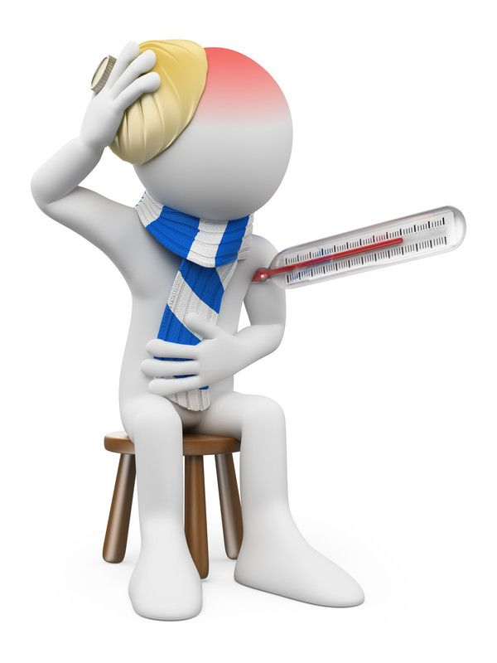
11. ПРОТИВОПОКАЗАНИЯ: (практически нет)
Тяжелые аллергические реакции в анамнезе
Острые заболевания ( инфекционные и не инфекционные). Только через 2-4 недели после выздоровления.
Обострения хронических заболеваний .Только через 2-4 недели после начала ремиссии.
Беременность и период грудного вскармливания

Slide 13

12. КТО ПРИВИВАЕТСЯ
Лица с 18-60+ лет не болевшие КОВИД и не имеющие антител
Не имеющие противопоказаний
Переболевшие КОВИД спустя 6 месяцев и не имеющих антитела
Имеются приоритеты входит в «Национальный календарь прививок»
ПРИОРИТЕТЫ:

Slide 14
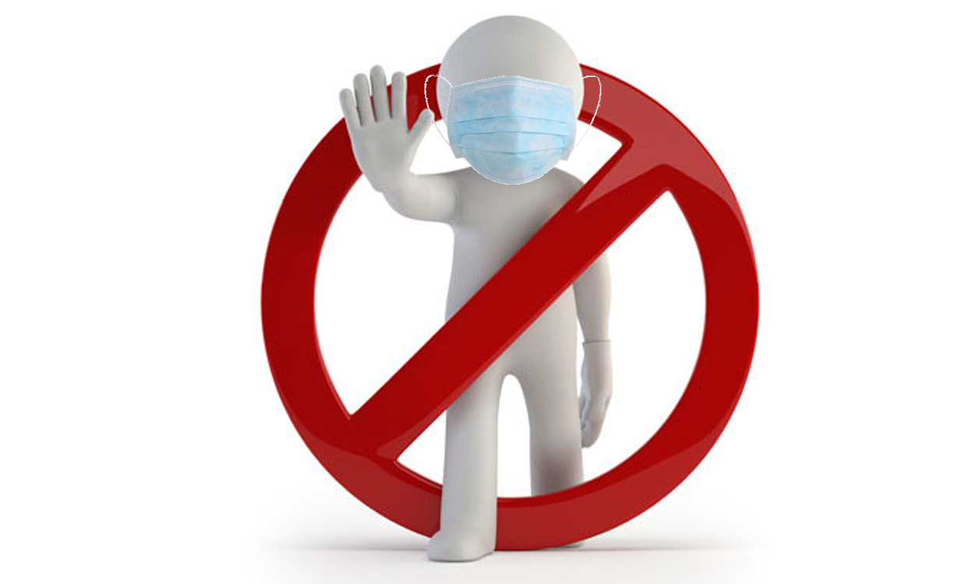
13. НЕ ПРИВИВАЮТСЯ:
Перенёсшие КОВИД в течении 6 месяцев
имеющие антитела в анализах
Имеющие температуру на момент вакцинации выше 37С
Заболевшие КОВИД

Slide 15
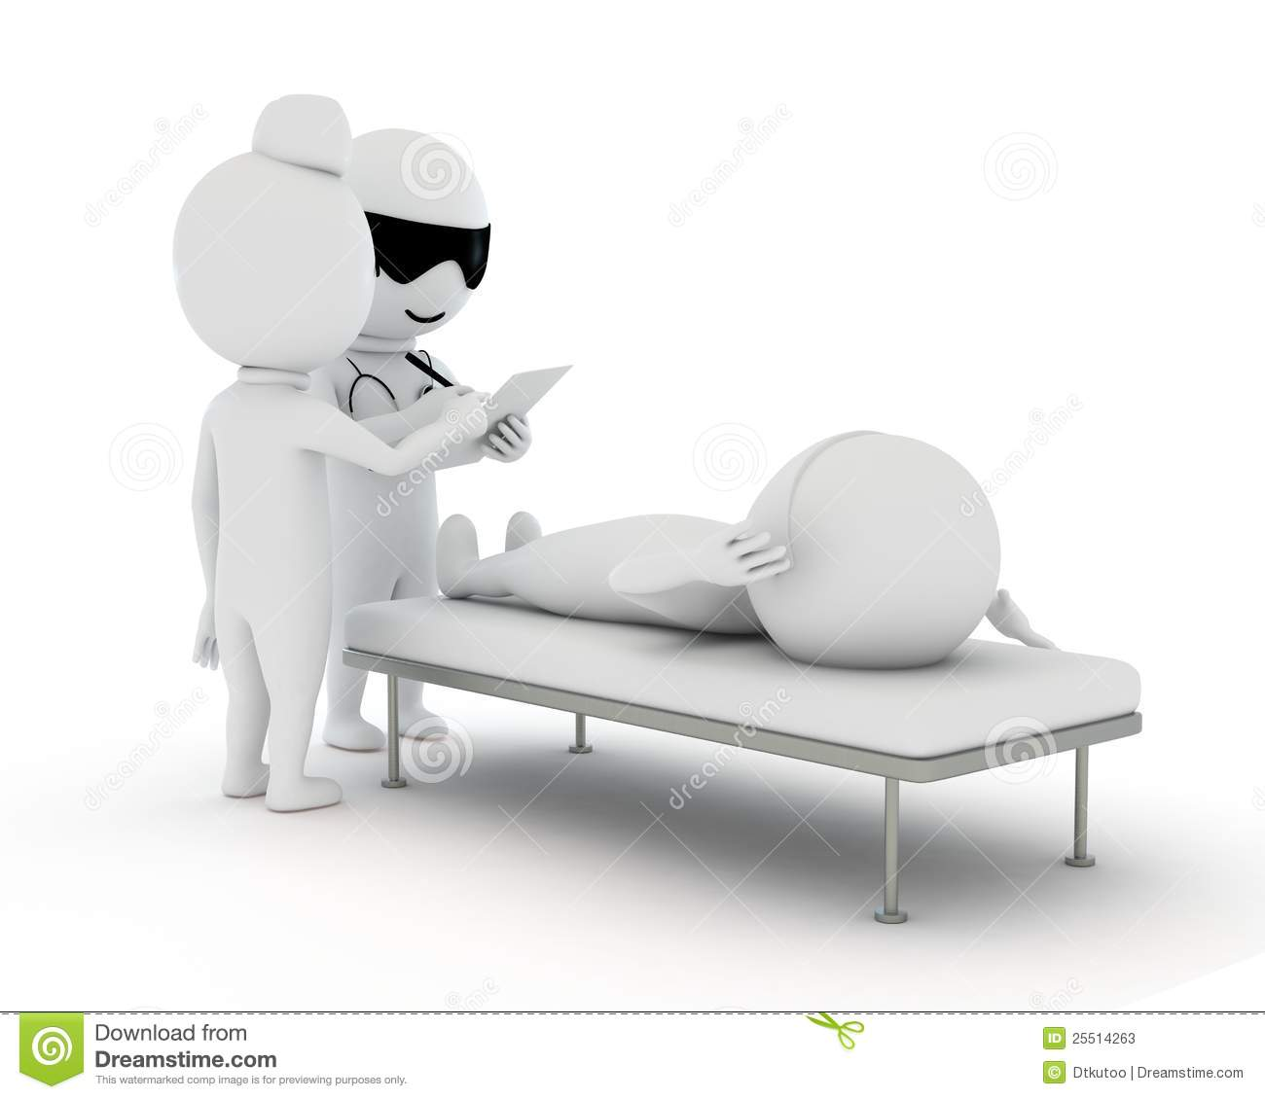
14. ВОЗМОЖНЫЕ ОСЛОЖНЕНИЯ (Только 1-3 сутки)
Небольшой озноб,
Повышение температуры тела
Слабость
Ломота в суставах
Общее недомогание
Головная боль
Аллергическая реакция

Slide 16
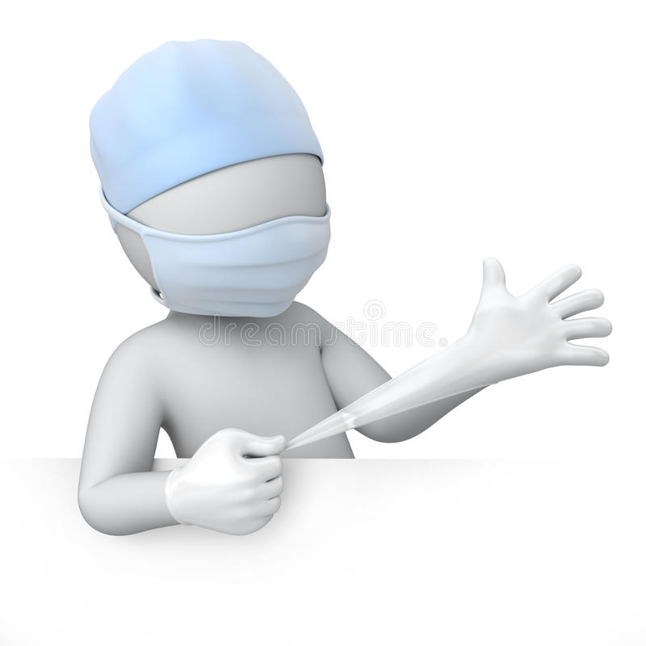
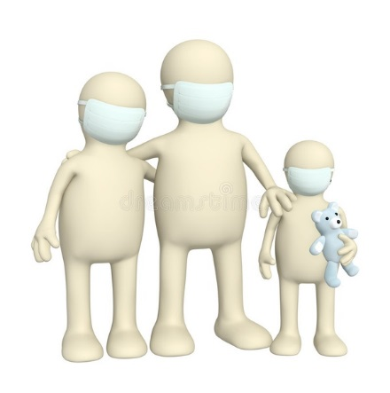
15. Вакцинация против КОВИД не отменяет для привитого пациента необходимость носить маску и перчатки, а также соблюдать социальную дистанцию (т.к. 8% эффекта от прививки может не быть)

Slide 17
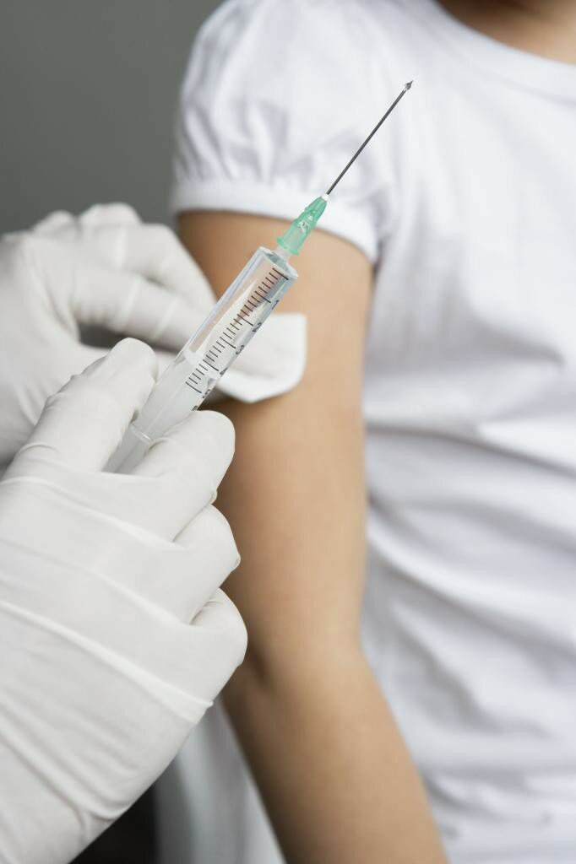
16. Организация вакцинации в коллективе:
Бесплатная для всех
Разъяснительная работа с коллективом. Начата активная антипрививочная компания (как с масками). У нас есть все шансы повторно "наступить на грабли".
Составить списки желающих привиться.
Проведение обследования на наличие антител не обязательно.
Направить списки в ЦРБ.
Проведение первой прививки:
- Организованно по 5 чел. (1 флакон) прийти в центр прививки (не как с гриппом)
- Заполнение анкеты
- Заполнение информированного добровольного согласия
- Получить памятку с информационным материалом
- Сделать прививку
- Наблюдаться 3 дня
Проведение второй прививки.

Slide 18
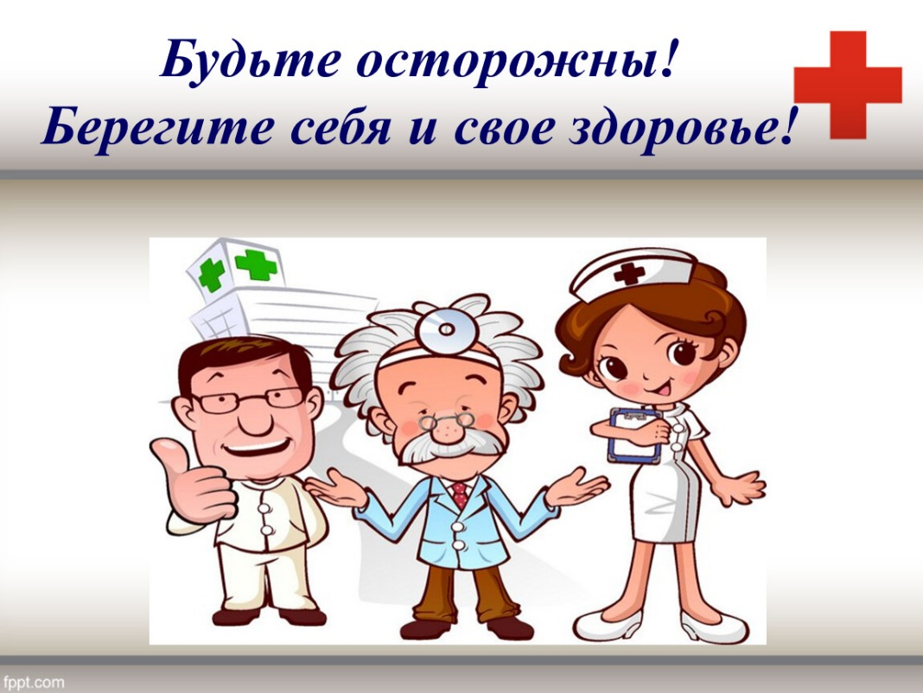
17. Необходимо беречься 42 дня Возможно заболевание КОВИД в период проведения вакцинации т.к. иммунитет выработается только на 42 день.

Slide 19
Спасибо за внимание!
Будьте здоровы!

